Slide 2
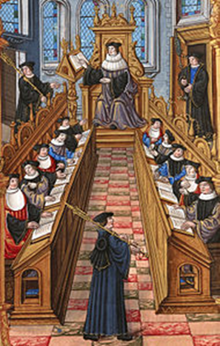
Історичні аспекти становлення наукових кваліфікаційних робіт
РОЗДІЛ 1.
ЗАГАЛЬНІ ПОЛОЖЕННЯ
Організаційно-правові основи виконання кваліфікаційних робіт
Формування компетентностей магістрантів та аспірантів

Slide 3
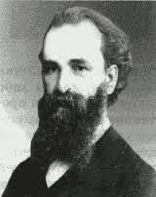
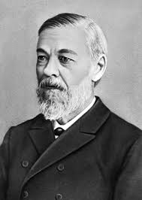
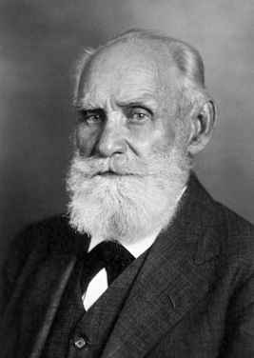
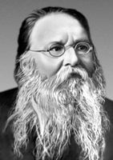
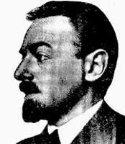
Види наукових робіт
РОЗДІЛ 2.
ЗАГАЛЬНА ХАРАКТЕРИСТИКА НАУКОВИХ РОБІТ
Лесгафт Петро Францович
Сєченов Іван Михайлович
Основні вимоги до кваліфікаційних наукових робіт
Павлов Іван Петрович
Ухтомський Олексій Олексійович
Берштейн Микола Олександрович

Slide 4
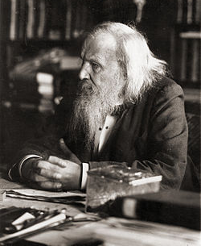
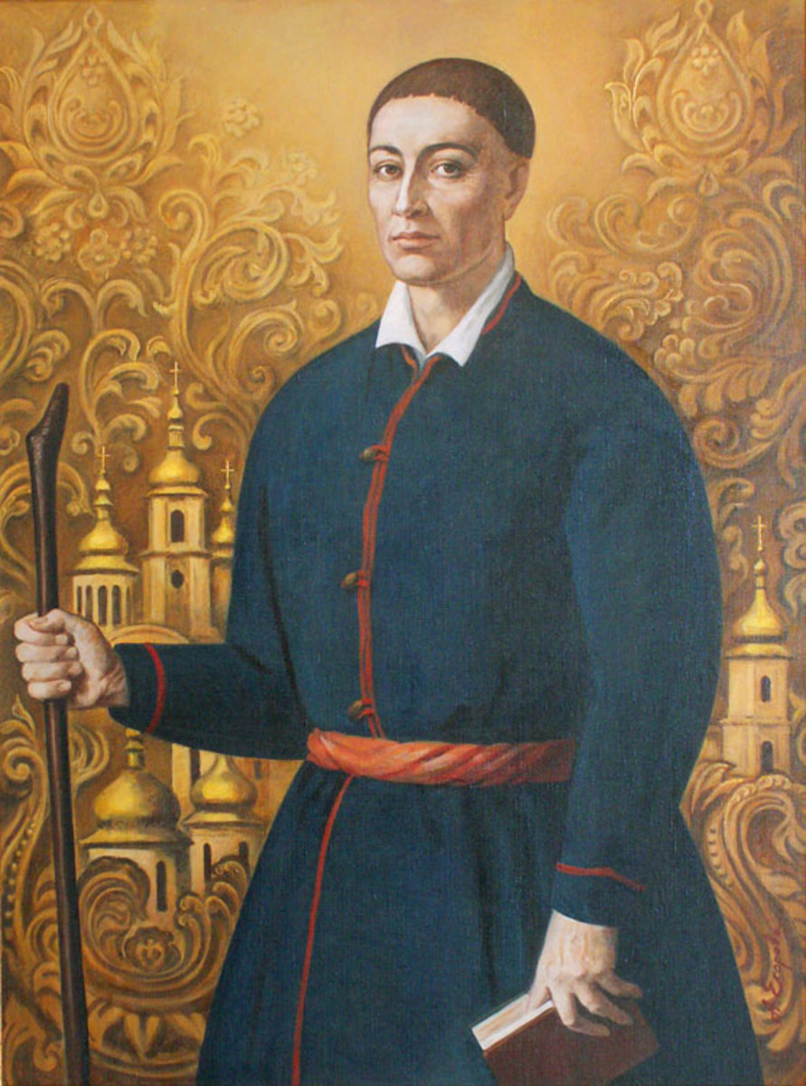
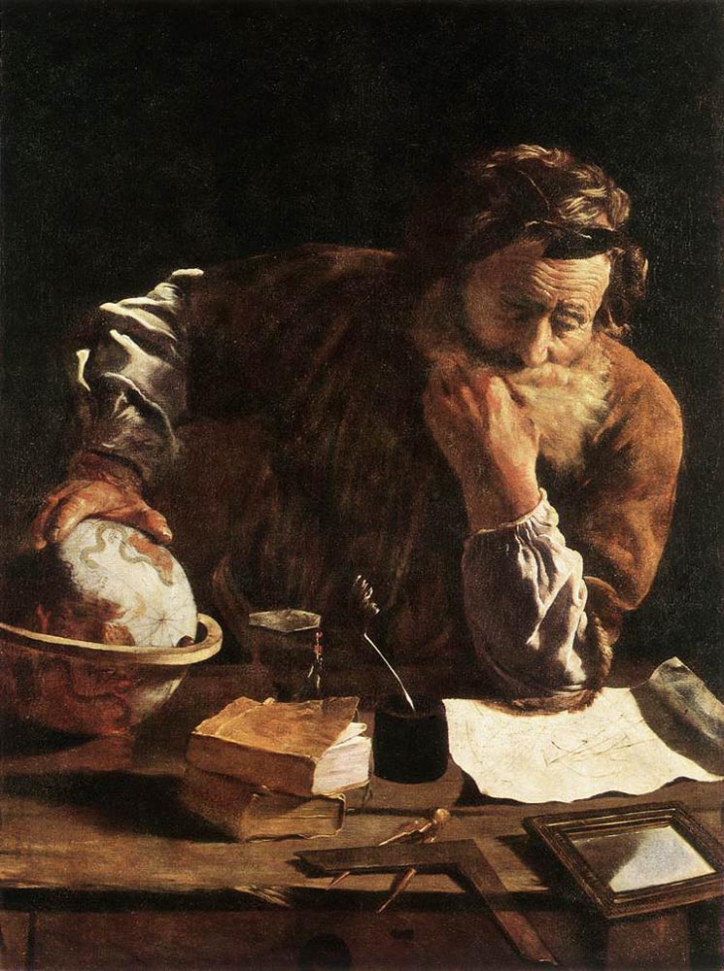
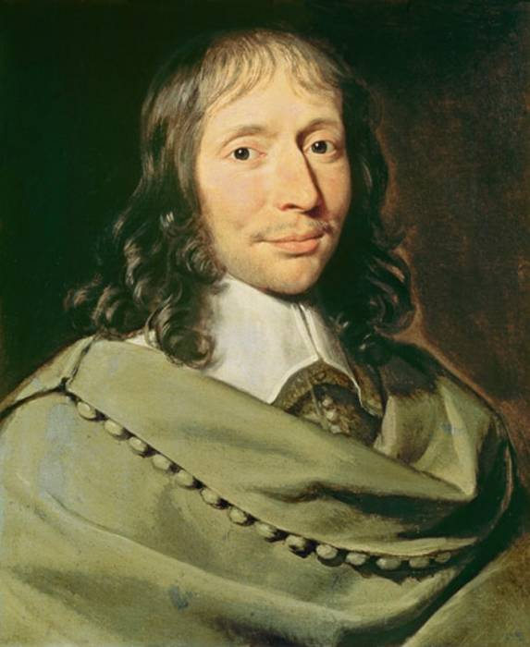
Наука як вид діяльності
Менделеєв Дмитро Іванович
РОЗДІЛ 3. НАУКА ТА ОСНОВНІ НАУКОВІ КАТЕГОРІЇ І ТЕОРЕТИКО-МЕТОДИЧНІ ПОНЯТТЯ
Сковорода Григорій Савович
Основні наукові категорії і теоретико-методичні поняття
Архімед
Блез Паскаль

Slide 5
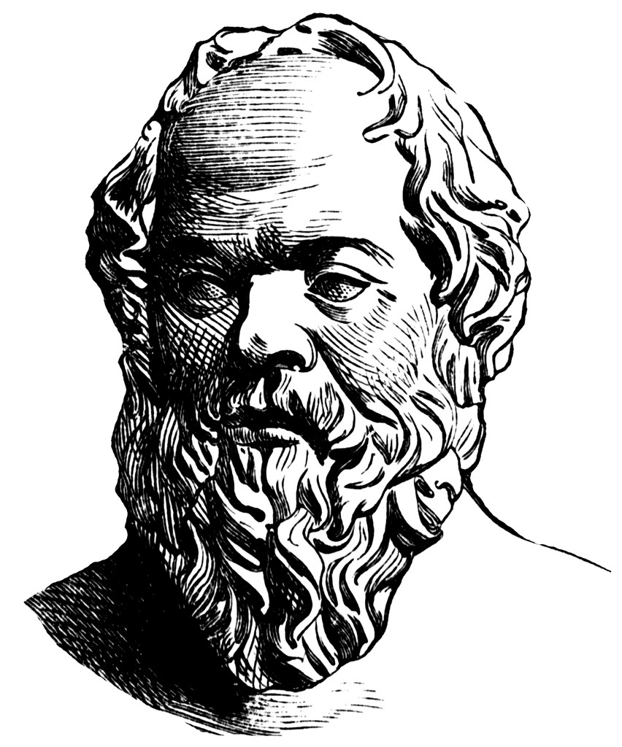
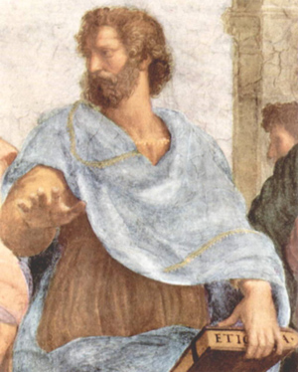
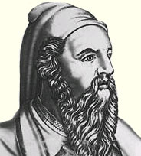
РОЗДІЛ 4.
МЕТОДИ НАУКОВИХ ДОСЛІДЖЕНЬ
Загальна характеристика методів дослідження
Платон
Сократ
Вимоги до вибору методів дослідження
Правила наукової аргументації
Піфагор
Арістотель

Slide 6
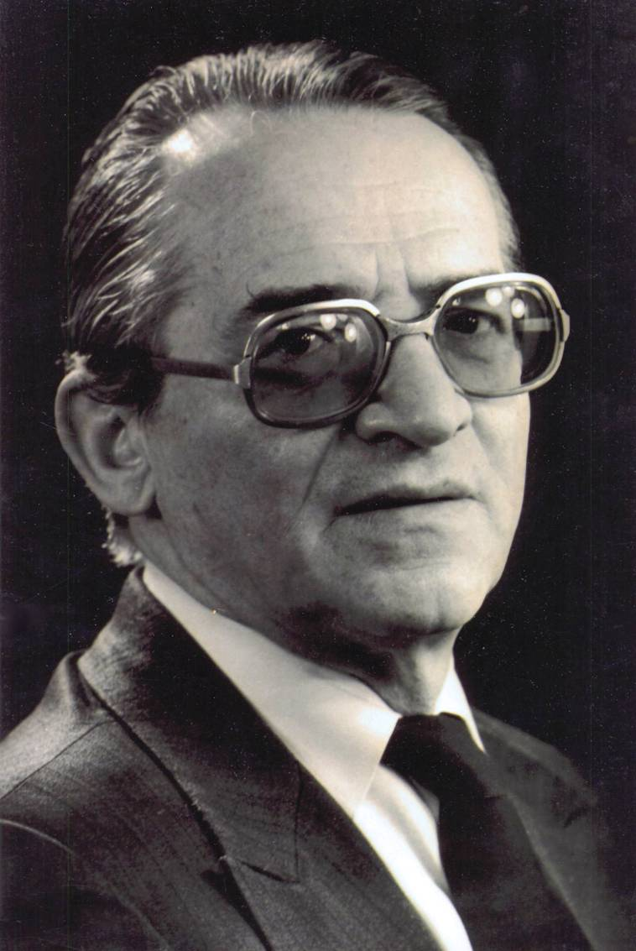
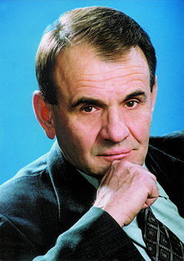
Розділ 4. Методи наукових досліджень у фізичному вихованні і спорті
Спостереження
Відеозйомка
Опитування
Анкетування
Інтерв'ю
Експертних оцінок
Вимірювання
Тестування
Контроль:
фізичної підготовленості
функціональної підготовленості
навантажень
тренувальної роботи
Матвеєв Лев Павлович
Верхошанський Юрій Віталійович
Платонов Володимир Миколайович
Круцевич Тетяна Юріївна

Slide 7
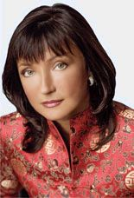
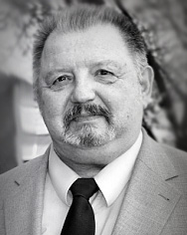
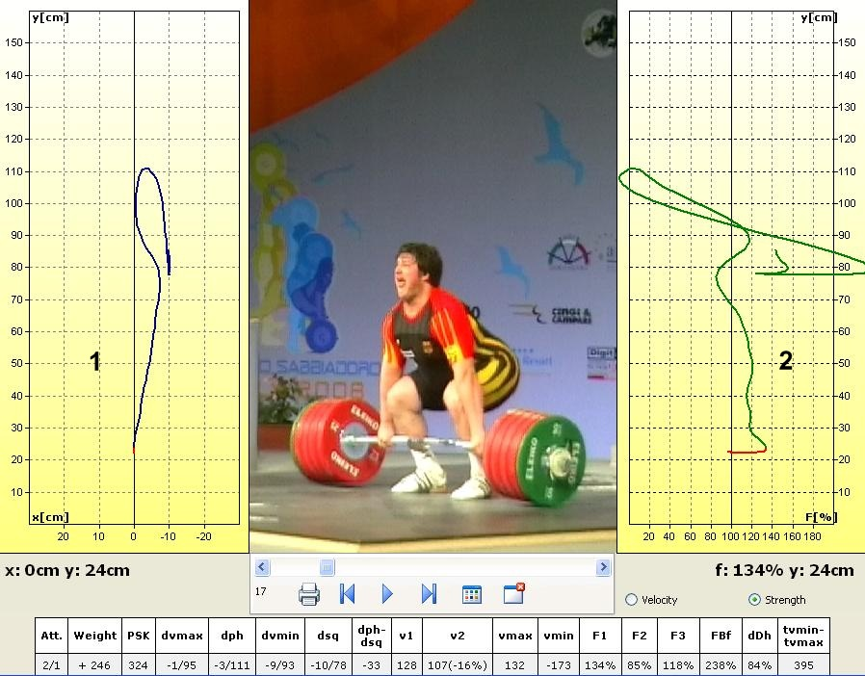
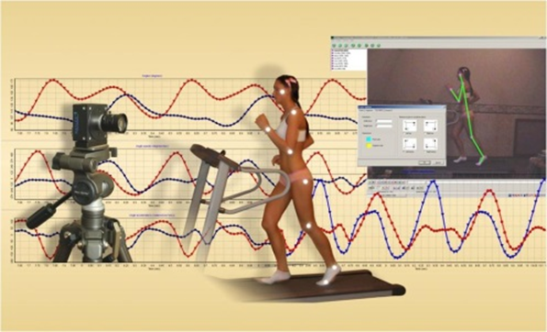
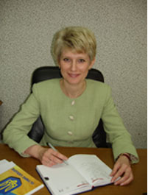
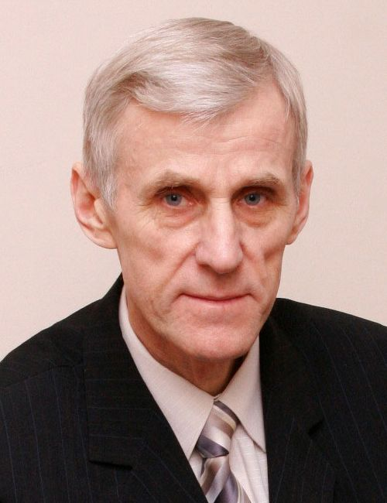
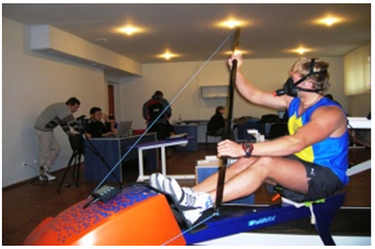
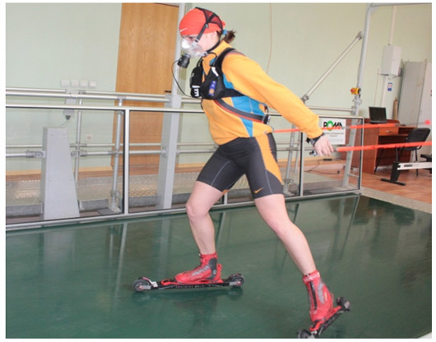
Лапутін Анатолій Миколайович
Розділ 4.
Сучасні інструментальні методи дослідження фізичної і функціональної підготовленості
Булатова Марія Михайлівна
Шинкарук Оксана Анатоліївна
Єрмаков Сергій Сидорович

Slide 8
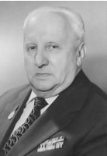
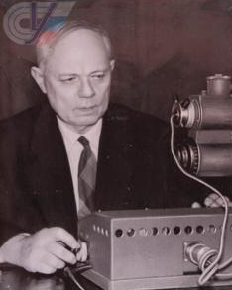
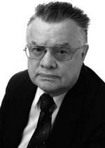
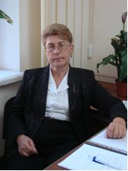
Особливості психологічного контролю
Пуні Авксентій Цезаревич
РОЗДІЛ 4. Психологічний контроль в спорті
Рудик Петро Антонович
Психодіагностика в практиці спорту
РодІонов Альберт Вячеславович
Воронова Валентина Іванівна

Slide 9
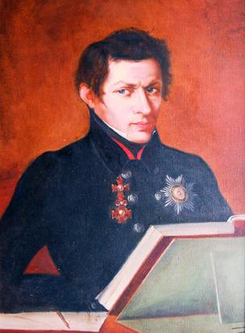
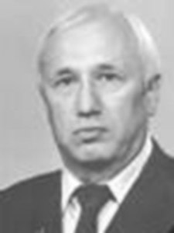
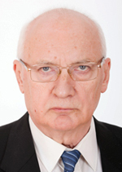
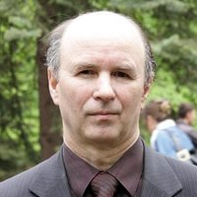
Методи моделювання
Лобачевський Микола Іванович
РОЗДІЛ 4. Моделювання і прогнозування в спорті
Петровський Валентин Васильович
Методи прогнозування
Худолій Олег Миколайович
Шустін Борис Миколайович

Slide 10
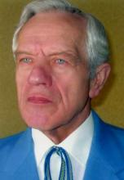
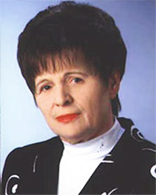
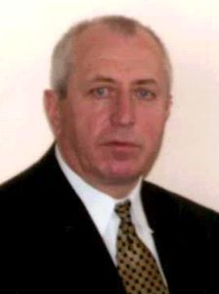
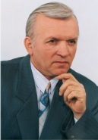
Види ПЕ
РОЗДІЛ 4. Педагогічний Експеримент
Козлова Клавдія Пилипівна
Шиян Богдан Михайлович
Організація ПЕ
Сметанський Микола Іванович
Сергієнко Леонід Прокопович

Slide 11
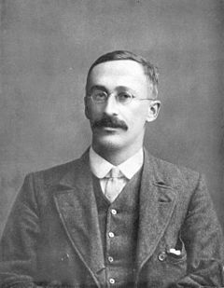
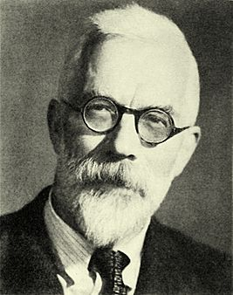
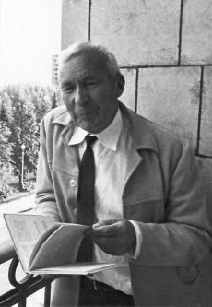
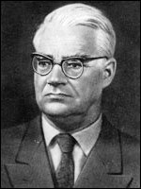
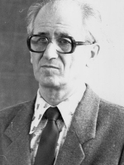
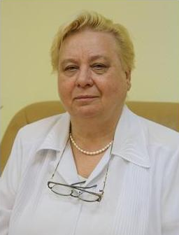
Уільям Сілі
Госсет Стюдент
Рональд Ейлмер Фішер
Колмогоров
Андрій Миколайович
Смірнов Микола Васильович
Статистичні характеристики
Варіаційні ряди
Параметричні критерії
Непараметричні критерії
Розділ 5. Методи математичної статистики
Кореляційний аналіз
Дисперсний аналіз
Регресивний аналіз
Факторний аналіз
Коренберг
Володимир Борисович
Начинська
Світлана Василівна

Slide 12
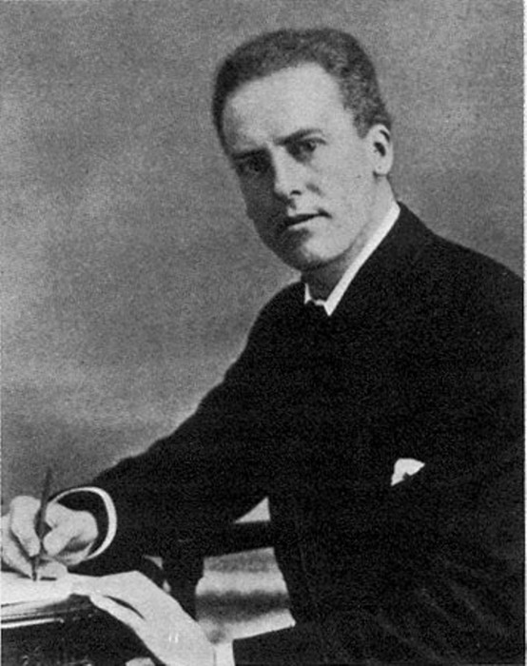
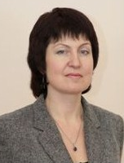
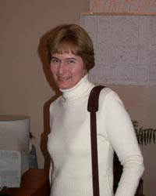
Основні положення кваліметрії
Розділ 6. КВАЛІМЕТРІЯ
Чарльз Пірсон
Азгальдов Гаррі Гайкович
Методи експертних оцінок
Денисова Лоліта Вікторівна
Хмельницька Олена Валеріївна

Slide 13
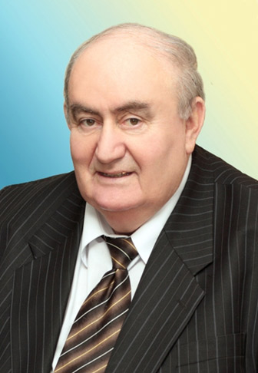
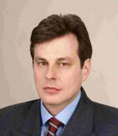
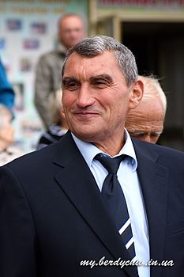
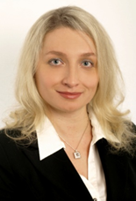
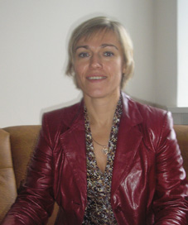
Гуревич Роман Семенович
Бріскін Юрій Аркадійович
Ахметов Рустам Фагімович
Розділ 7. МЕТОДИКА НАПИСАННЯ НАУКОВИХ РОБІТ
Оформлення тексту НР
Підготовка наукової статті
Вимоги до наукових статей
Алгоритм підготовки НР
Публікація НР
Козіна Жанета Леонідівна
Борисова Ольга Володимирівна
Кутек Тамари Борисівни

Slide 14
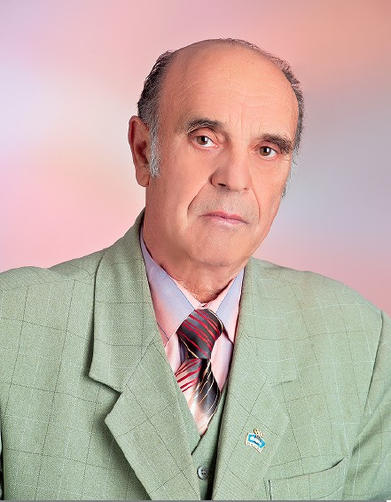
Розділ 8. ОРГАНІЗАЦІЯ І ПРОВЕДЕННЯ НАУКОВО-ДОСЛІДНОЇ РОБОТИ
Планування КНР
Вибір теми кваліфікаційної роботи
Вибір теми магістерської КНР
Вибір теми дисертаційної КНР
Організація і проведення наукового дослідження
Оформлення матеріалів дослідження
Куц Олександр Сергійович
Фурман Юрій Миколайович
Малхазов Олександр Ромуальдович
Сарафенюк Лариса Анатоліївна
Дудорова
Людмила Юріївна

Slide 15
Розділ 9. МЕТОДИКА НАПИСАННЯ КВАЛІФІКАЦІЙНИХ НАУКОВИХ РОБІТ
Методика написання МКНР
Вступ
Основні розділи
Висновки
Практичні рекомендації
Оформлення МКНР
Особливості методики написання дисертаційних (кандидатських) кваліфікаційних наукових робіт
Цьось Анатолій Васильович
Москаленко Наталія Василівна
Єдинак Геннадій Анатолійович
Солопчук Микола Сергійович

Slide 16
Оформлення і захист магістерської кваліфікаційної наукової роботи
Платонов Володимир Миколайович
РОЗДІЛ 10. ПІДГОТОВКА ТА ЗАХИСТ КВАЛІФІКАЦІЙНИХ НАУКОВИХ РОБІТ
Приступа Євген Никодимович
Оформлення і захист дисертаційної кваліфікаційної роботи
Кашуба Віталій Олександрович
Савченко Віктор Григорович

Slide 17
Бажаємо всім подолати
всі вершини
у спортивній науці
Автори

